Slide 1





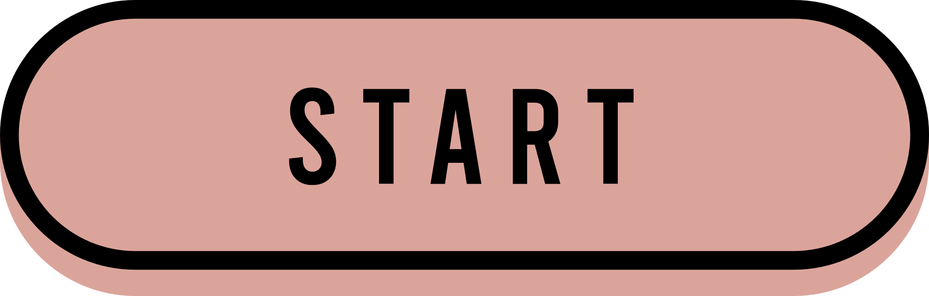

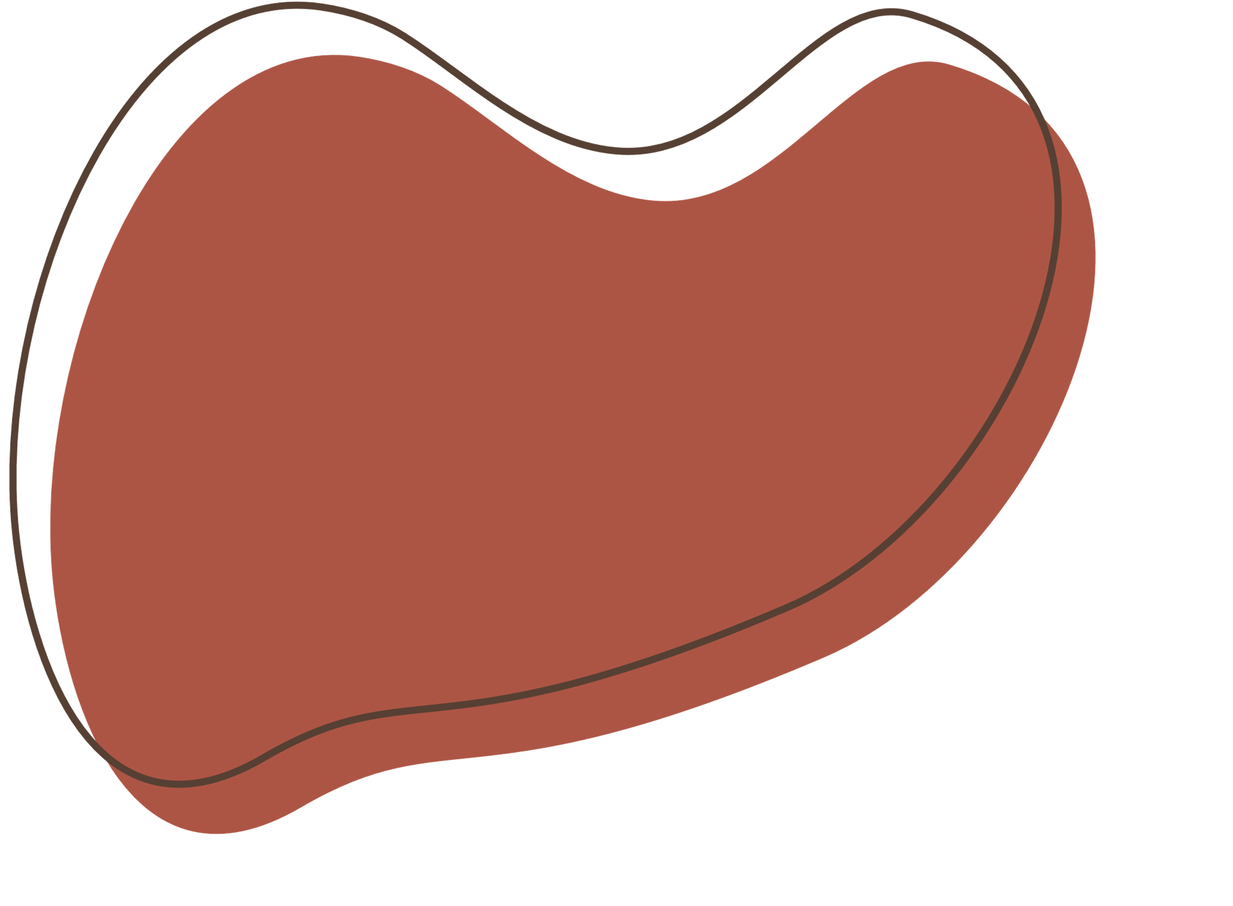
VẬT LÍ 11
VẬN TỐC, GIA TỐC TRONG DAO ĐỘNG ĐIỀU HÒA
GIẢI MÃ Ô CHỮ

Slide 2



Cách chơi
Chọn 1 ô chữ, tham gia trả lời câu hỏi để điền vào ô chữ, hoàn tất 8 câu hỏi để tìm ra từ khóa của ô chữ.
Câu trả lời đúng +1đ
Từ khóa đúng +3đ

Slide 3



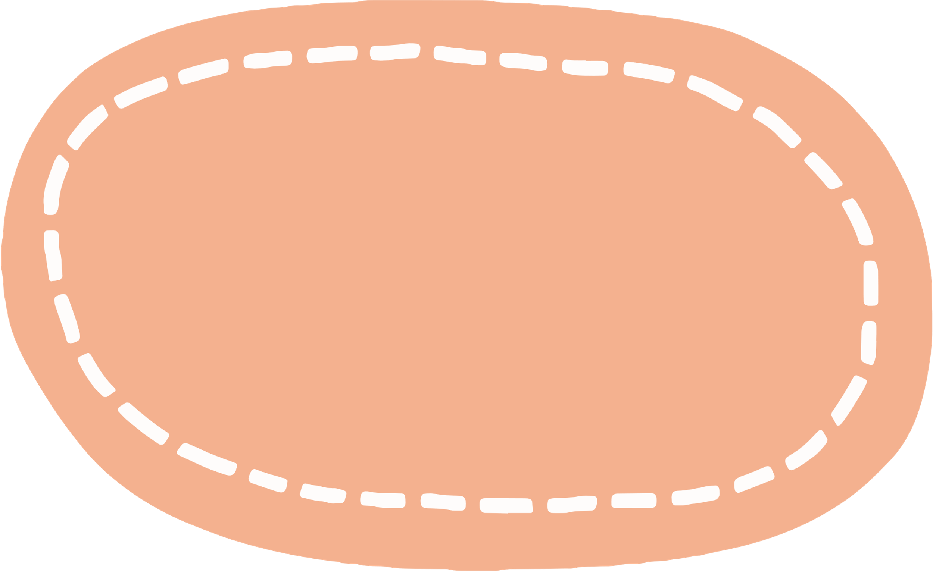



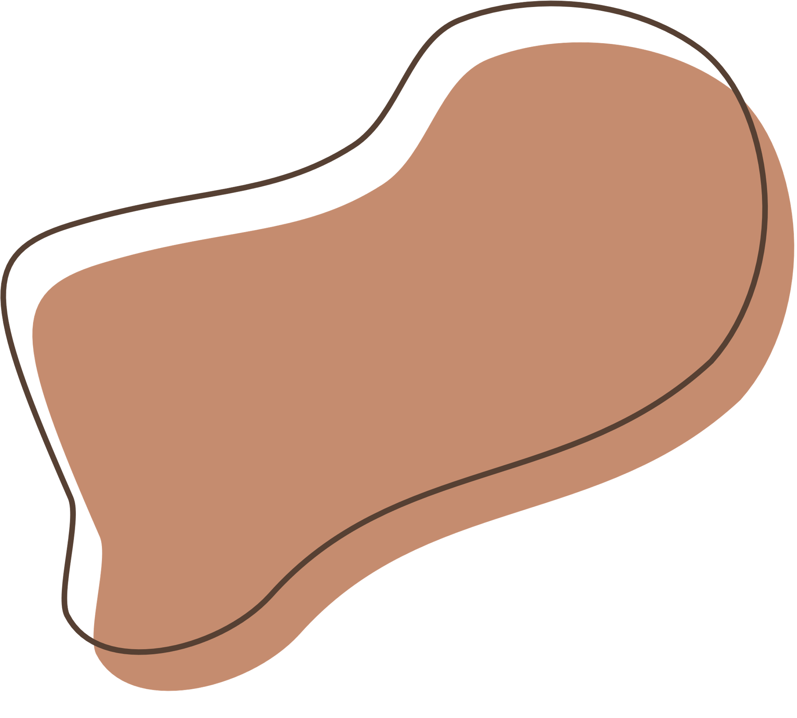
Question Time

Slide 4





Giải mã ô chữ
b
i
e
n
d
u
o
n
g
t
a
n
g
v
u
o
n
g
p
h
a
t
u
a
n
h
o
a
n
c
a
n
b
a
n
g
e
l
i
p
d
o
a
n
t
h
a
n
g
b
i
e
n
a
m

Slide 5


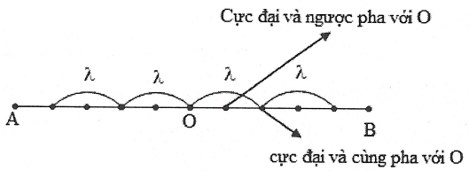


Ngược pha là trường hợp hai điểm dao động trên cùng phương truyền sóng đạt cực đại và cực tiểu vào hai thời điểm khác nhau (tức là chúng đối lập nhau). Khoảng cách giữa hai điểm dao động ngược pha được tính bằng công thức: kλ (k là số nguyên).

Slide 6



Slide 7












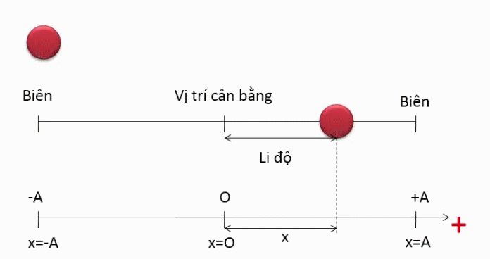
Câu số 1
Cho vật dao động điều hòa. Gia tốc đạt giá trị cực tiểu khi vật qua vị trí___
Đây là gì?
b
i
ê
n
d
ư
ơ
n
g

Slide 8
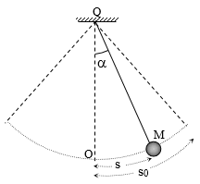
Câu số 2
Một vật dao động điều hòa. Khi vật đi từ vị trí biên dương đến biên âm thì gia tốc___
Đây là gì?
t
ă
n
g

Slide 9
Câu số 3
Trong dao động điều hòa của một vật thì gia tốc và vận tốc tức thời biến thiên theo thời gian ___ với nhau.
Đây là gì?
v
u
ô
n
g
p
h
a

Slide 10
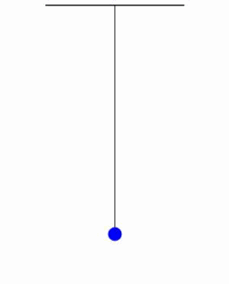
Câu số 4
Dao động điều hòa có tính__
Đây là gì?
t
u
ầ
n
h
o
à
n

Slide 11
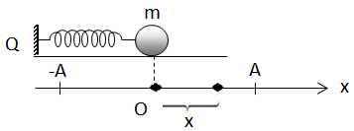
Câu số 5
Cho vật dao động điều hòa. Gia tốc có giá trị bằng 0 khi vật qua vị trí___.
Đây là gì?
c
â
n
b
ằ
n
g

Slide 12
Câu số 6
Vật dao động điều hòa với phương
trình x=Acos(ωt+φ)
Đồ thị biểu diễn sự phụ thuộc của vận tốc dao động v và li độ x có dạng hình ___.
Đây là gì?
E
l
i
p

Slide 13
Câu số 7
Đồ thị biểu diễn sự biến thiên của gia tốc theo li độ trong dao động điều hòa có dạng hình gì?
Đây là gì?
đ
o
ạ
n
t
h
ẳ
n
g

Slide 14
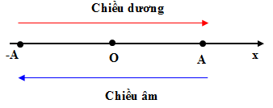
Câu số 8
Cho vật dao động điều hòa. Li độ đạt giá trị cực tiểu khi vật qua vị trí___
Đây là gì?
b
i
ê
n
â
m

Slide 15

SƯU TẦM: ĐOÀN VĂN DOANH, NAM TRỰC, NAM ĐỊNH
LINK NHÓM DÀNH CHO GV BỘ MÔN VẬT LÝ TRAO ĐỔI TÀI LIỆU VÀ CHUYÊN MÔN CT 2018
https://www.facebook.com/groups/299257004355186

